Slide 1
=Imperativo, formal e informal=
Galvan Covarrubias Victor Manuel
Meza Alvarez Juan
Espino Leonardo Sahid
Equipo 1
Expresión Oral y Escrita

Slide 2

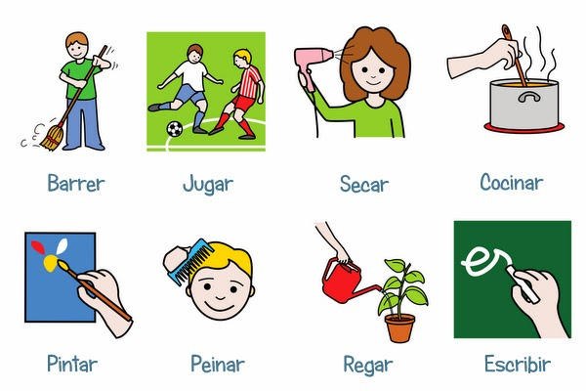
IMPERATIVO
El imperativo es un modo del español que utiliza el orador para dar órdenes, consejos o hacer peticiones a una o más personas de forma directa.

Slide 3
Uso
Hacer sugerencias o propuestas.
Ejemplo:
¡Paremos un taxi!
Dar órdenes.
Ejemplo:
¡Subete!
¡Llévanos a la estación!
Dar consejos.
Ejemplo:
Si tienes prisa, pide un taxi.
hacer peticiones.
Ejemplo:
Dime la dirección.
NOTA: Un verbo en imperativo siempre puede acompañarse con palabras de cortesía.

Slide 4
CONJUGACIÓN

Slide 5
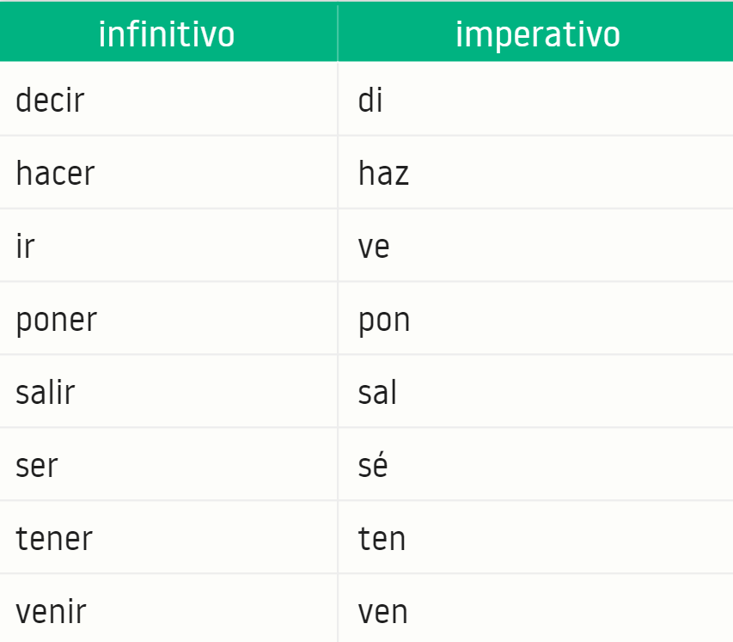
IRREGULAR

Slide 6
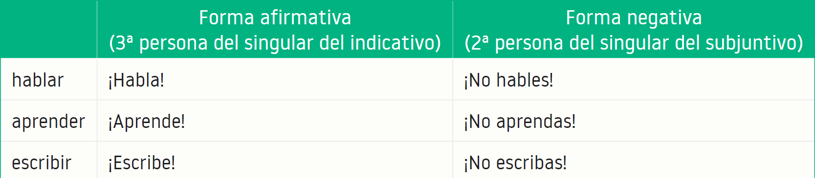
2ª persona del singular: tú
REGULAR

Slide 7
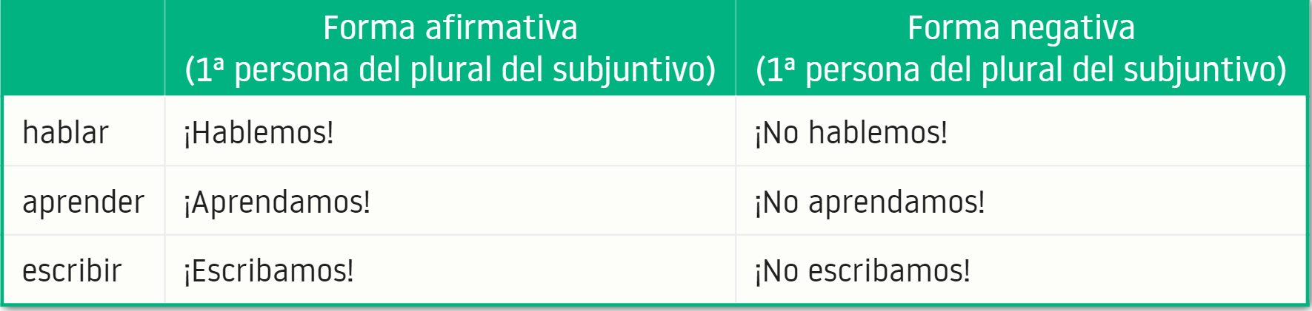
1ª persona del plural: Nosotros/-as
REGULAR

Slide 8
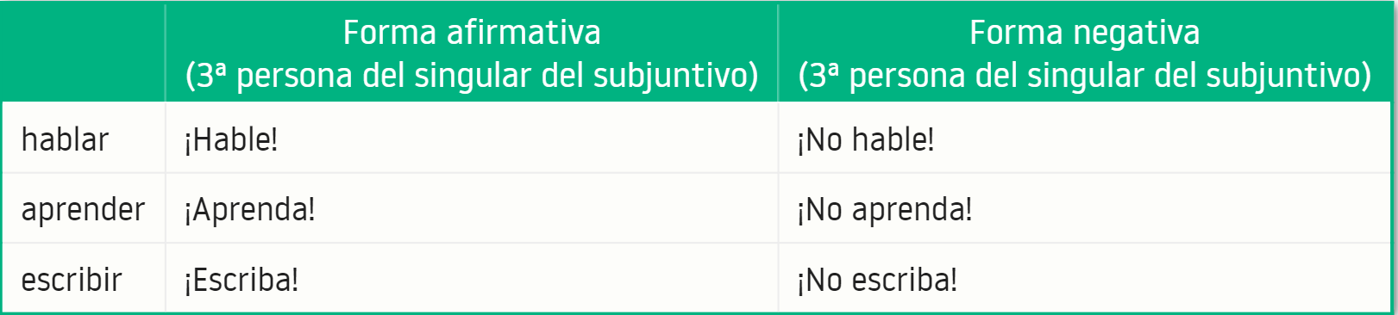
3ª persona del singular: usted
REGULAR

Slide 9
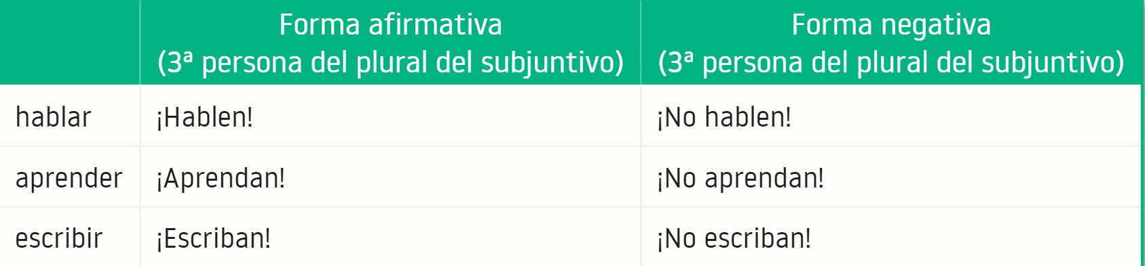
3ª persona del plural: ustedes
REGULAR

Slide 10
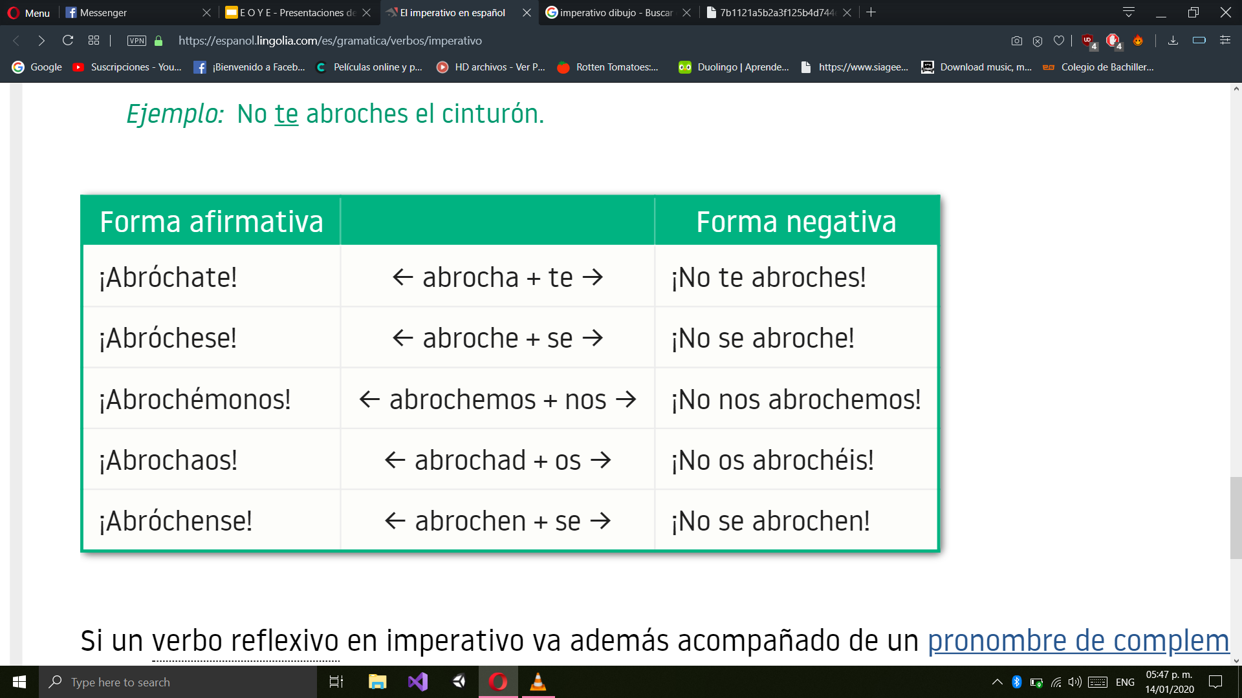
Verbos reflexivos
REGULAR

Slide 11
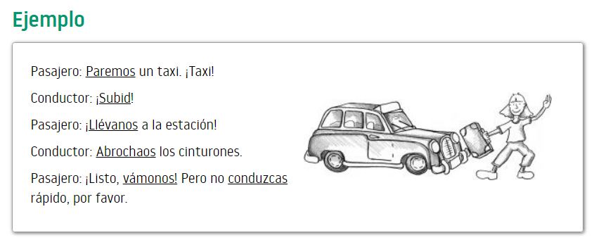
Ejemplos

Slide 12
